Slide 1
AUTONOME PROVINZ BOZEN - SÜDTIROL
PROVINCIA AUTONOMA DI BOLZANO - ALTO ADIGE
Landeshauptmannstellvertreter
Landesrat für italienische Kultur, Bildung, Hochbau, Wohnungsbau, Grundbuch, Kataster, Genossenschaftswesen und Vermögen
Vicepresidente della Provincia
Assessore alla Cultura, Istruzione, Formazione italiana,
Edilizia pubblica e abitativa, Libro Fondiario, Catasto, Cooperazione e Patrimonio
One child, one teacher, one book and one pen can change the world.
Malala Yousafzai
La scuola in lingua italiana – a.s. 2017/2018
Bolzano, 11 settembre 2017
Assessore alla cultura, istruzione e formazione Christian Tommasini in lingua italiana
Sovrintendente Scolastica Nicoletta Minnei

Slide 2
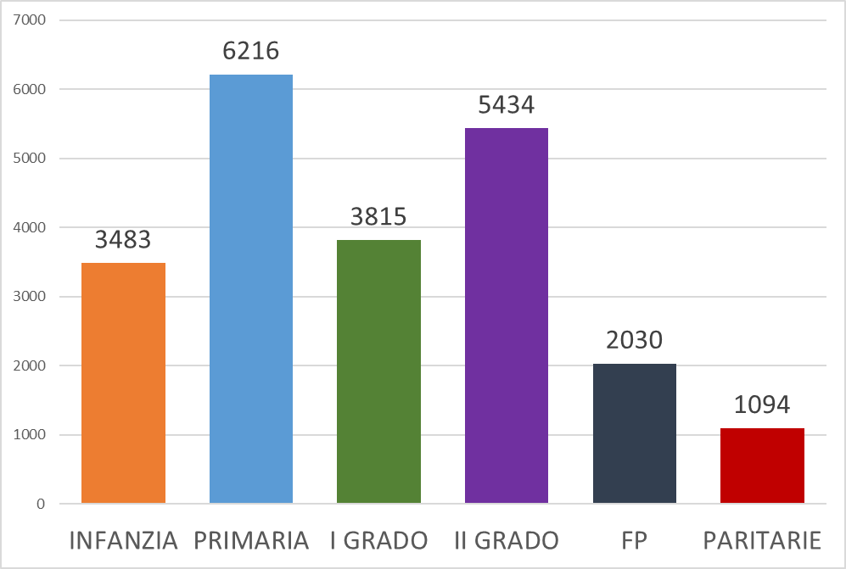
L’apprendimento è un tesoro che seguirà il suo proprietario ovunque.
(Proverbio cinese)
A.s. 2017/2018 in numeri
per la prima volta a…
S. infanzia: 1.143
Primaria: 1.235
I grado: 1.294
Superiori: 1.498
FP: 749
22.072 studenti
AUTONOME PROVINZ BOZEN - SÜDTIROL
PROVINCIA AUTONOMA DI BOLZANO - ALTO ADIGE

Slide 3
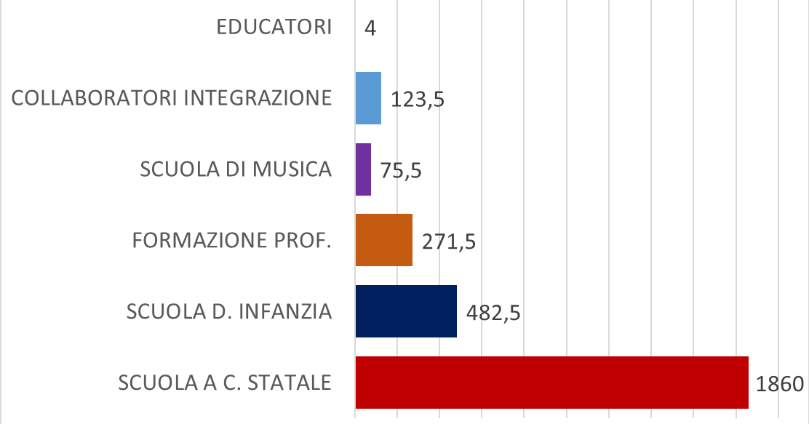
L’apprendimento è un tesoro che seguirà il suo proprietario ovunque.
(Proverbio cinese)
A.s. 2017/2018 in numeri
*
* + 4 risorse
**
** + 5 risorse
***
***la scuola italiana aumenta le risorse a disposizione per i progetti innovativi e per l’inclusione
AUTONOME PROVINZ BOZEN - SÜDTIROL
PROVINCIA AUTONOMA DI BOLZANO - ALTO ADIGE

Slide 4
One language sets you on a corridor for life.
Two languages open every door along the way.
(F.Smith)
Potenziamento dell’Inglese e del Tedesco in ogni grado di scuola
Plurilinguismo
Certificazioni linguistiche:
Oltre il 40% dei maturandi ha una certificazione (B2/C1)
B1: Lesen, Schreiben, Sprechen oltre il 65% di promossi, con punte del 74%
Aumento promossi nel C1 (da 70% a 78%)
AUTONOME PROVINZ BOZEN - SÜDTIROL
PROVINCIA AUTONOMA DI BOLZANO - ALTO ADIGE

Slide 5
Conoscere più lingue significa avere più anime.
J.G. Herde
Rilevazione competenze linguistiche tedesco:
IV primaria e II secondaria di I grado (censuaria)
Plurilinguismo
Esami di Stato:
2016/17-Superiori: introduzione di una prova di conoscenza di tedesco L2 sul modello europeo, liv. B2 del QCER
2017/2018-Secondaria di I grado: prova di inglese liv. A2 tra le prove INVALSI
AUTONOME PROVINZ BOZEN - SÜDTIROL
PROVINCIA AUTONOMA DI BOLZANO - ALTO ADIGE

Slide 6
Il mondo può essere salvato solo dal soffio della scuola.
Talmud
Curricolo trilingue
Sezioni tedesca e inglese (Cambridge)
Dimensione europea
Riconoscimento MIUR
Certificazione C1 in uscita
Esposizione CLIL circa ½ monte ore
Percorsi innovativi
(DGP 492/2017)
Indirizzo internazionale
Valutazione delle competenze
Focus su ciò che lo studente sa fare piuttosto che sugli errori
Formazione / aggiornamento docenti
Doppio Diploma
Conoscenze
Abilità
Disposizione ad apprendere
Capacità di riflettere sul percorso fatto
Freistaat Bayern
Ultimi 3 anni di superiori
2 prove in L2 in sede d'Esame di Stato
Didattica per competenze
AUTONOME PROVINZ BOZEN - SÜDTIROL
PROVINCIA AUTONOMA DI BOLZANO - ALTO ADIGE
Notes:
Valutazione per competenze: convegno con quasi 400 partecipanti per introdurre il nuovo concetto di valutazione->formazione/aggiornamento docenti come aspetto fondamentale per la nostra scuola

Slide 7
Wer fremde Sprachen nicht kennt,
weiß nichts von seiner eigenen.
J.W. von Goethe
Percorsi innovativi
(DGP 492/2017)
Avvicinamento al mondo del lavoro in un’età «appetibile»
Innovazione metodologica e didattica (cooperative learning, didattica laboratoriale, CLIL, debate,…)
Percorsi quadriennali
Formazione A Distanza (FAD)
Formazione/accompagnamento di alto livello per i docenti
AUTONOME PROVINZ BOZEN - SÜDTIROL
PROVINCIA AUTONOMA DI BOLZANO - ALTO ADIGE
Notes:
Valutazione per competenze: convegno con quasi 400 partecipanti per introdurre il nuovo concetto di valutazione->formazione/aggiornamento docenti come aspetto fondamentale per la nostra scuola

Slide 8
Dimmi e io dimentico; mostrami e io ricordo; coinvolgimi e io imparo.
(Benjamin Franklin)
Alternanza scuola-lavoro
(DGP 29/2017)
Valore formativo equivalente alle attività e agli insegnamenti svolti nel contesto scolastico
Requisito d’accesso per la nuova maturità
Alternanza scuola lavoro
Dal terzo anno degli istituti superiori (a.s. 2017/18)
400 ore nell’ultimo triennio degli istituti tecnici e professionali
200 ore nell’ultimo triennio dei licei
Apposite convenzioni
Si possono svolgere durante i periodi di sospensione delle attività didattiche, anche in estate e all’estero
Parte integrante della valutazione finale
AUTONOME PROVINZ BOZEN - SÜDTIROL
PROVINCIA AUTONOMA DI BOLZANO - ALTO ADIGE

Slide 9
One child, one teacher, one book and one pen can change the world.
Malala Yousafzai
Incontri per dirigenti e docenti con:
Marco Rossi Doria, Valeria Lucatello (dispersione e orientamento), Carmela Palumbo, Daniela Marrocchi e Maria Rosa Silvestro (MIUR)
Prossimi appuntamenti
21/09: Apertura anno scolastico con studenti
18/10: Inaugurazione suBZero
05/10: Presentazione Rapporto PISA
23/10: Convegno Plurilinguismo-L2 nelle scuole dell’infanzia
11/11: Convegno Pedagogica dei Genitori
27/11: Convegno Bullismo e Cyberbullismo
AUTONOME PROVINZ BOZEN - SÜDTIROL
PROVINCIA AUTONOMA DI BOLZANO - ALTO ADIGE
Notes:
Rossi Doria: ha insegnato in Kenya, dove ha collaborato con le ONG che lavorano con i ragazzi del settore manufatturiero e a Parigi. A Napoli dal 1994 insegna e partecipa al lavoro di strada con bambini e adolescenti nel quartiere dove vive Viene così nominato primo maestro di strada d'Italia (1994-1997). È cofondatore del progetto Chance, una innovativa scuola pubblica di seconda occasione e di avvio alla formazione professionale. Ha fondato e presieduto (2001-2007) la Onlus Maestri di strada per l'accompagnamento alla formazione e al lavoro di ragazzi e ragazze in difficoltà. È stato cofondatore della rete italiana di scuole della seconda occasione. Nel 2009 si è trasferito a Trento dove è stato docente utilizzato presso il Dipartimento istruzione, curando la lotta al disagio, l’innovazione nella FP, la costruzione dei percorsi scuola-lavoro in obbligo di istruzione e l'innovazione dei servizi rivolti ai bisogni educativi speciali. è stato nominato Sottosegretario di Stato al MIUR, con il gov. Monti e Letta, assessore all'Istruzione, alla formazione professionale e alle politiche per le periferie di Roma Capitale, con Marino. A Napoli lavora, come docente comandato, presso l'Ufficio scolastico Regionale della Campania.
Collabora con numerosi riviste, italiane e straniere sui temi della scuola, dei diritti all'infanzia, delle politiche di welfare e inclusione sociale.
Lucatello: Psicologa e Psicoterapeuta familiare. Responsabile del progetto La scuola della seconda opportunità che opera da 18 anni a Roma all’interno del 4° centro territoriale permanente zona Casal Bruciato, San Basilio e Tor Pignattara per il recupero scolastico di adolescenti italiani e stranieri che hanno abbandonato la scuola.
Palumbo: Direzione generale per gli ordinamenti scolastici e la valutazione del sistema nazionale di istruzione
Marrocchi: Dirigente - Direzione Generale per gli Ordinamenti scolastici e la Valutazione del Sistema Nazionale d’Istruzione
Silvestro: Ispettrice tecnico MIUR

Slide 10
L’apprendimento è un tesoro che seguirà il suo proprietario ovunque.
(Proverbio cinese)
Scuole del primo e secondo ciclo:
Valorizzare i progetti didattici innovativi ulteriori proposti dai territori, come ad esempio…
Istituto Comprensivo Bolzano Europa 2
Istituto Comprensivo Bassa Atesina
Istituto Tecnico Economico “C. Battisti” Bolzano
Liceo “Marcelline” Bolzano
AUTONOME PROVINZ BOZEN - SÜDTIROL
PROVINCIA AUTONOMA DI BOLZANO - ALTO ADIGE

Slide 11
One language sets you on a corridor for life.
Two languages open every door along the way.
(F.Smith)
Istituto Comprensivo Bolzano Europa 2
Varietà dell’offerta formativa:
Promozione del plurilinguismo (potenziamenti L2)
CLIL, Gemellaggi, Soggiorni studio in Germania, Certificazioni linguistiche
Didattica attiva, Varietà di materiali didattici, Utilizzo di aule laboratorio, Didattica per progetti negli indirizzi
Scuola primaria: sezione bilingue e sezione Montessori
Secondaria di I grado: sezione bilingue (da 2017/18) e 3 indirizzi: scientifico-tecnologico; tecnico-artistico e musicale
AUTONOME PROVINZ BOZEN - SÜDTIROL
PROVINCIA AUTONOMA DI BOLZANO - ALTO ADIGE

Slide 12
Conoscere più lingue significa avere più anime.
J.G. Herde
Istituto Comprensivo Bolzano Europa 2
Scuola primaria-Sezione bilingue
A.s. 2017/18: 11 classi
13 h/sett in tedesco L2:
Deutsch – 6 ore
Mathematik – 3 ore in codocenza
Naturkunde – 2 ore in codocenza
Geografie, Musik (mit Expertin) – 1 ora
Alfabetizzazione bilingue, approccio didattico attivo e cooperativo, varietà di materiali didattici
Obiettivo: raggiungimento del livello A2 del QCER
AUTONOME PROVINZ BOZEN - SÜDTIROL
PROVINCIA AUTONOMA DI BOLZANO - ALTO ADIGE

Slide 13
Il mondo può essere salvato solo dal soffio della scuola.
Talmud
(F.Smith)
Istituto Comprensivo Bolzano Europa 2
Scuola sec. di I grado-Sez. bilingue da a.s. 17/18
10 h/sett in tedesco L2:
Deutsch- 5 ore
Mathematik – 2 h in codocenza in CLIL-team
Naturkunde – 1 h in codocenza in CLIL-team
Geografie – 2 h con docente CLIL
In 3°: percorsi di Storia in tedesco e 1 h di Scienze in inglese
Percorsi CLIL in tedesco e inglese nei laboratori di indirizzo
Obiettivo: raggiungimento livello B1 del QCER per tedesco e livello A2 del QCER per inglese
AUTONOME PROVINZ BOZEN - SÜDTIROL
PROVINCIA AUTONOMA DI BOLZANO - ALTO ADIGE

Slide 14
Wer fremde Sprachen nicht kennt,
weiß nichts von seiner eigenen.
J.W. von Goethe
Istituto Comprensivo Bassa Atesina
Scuola primaria:
Progetto plurilingue dall’a.s. 2001/2002
Dal 2010/11 potenziamento Tedesco in tutte le classi
9 h/sett. in tedesco L2:
Deutsch - 5 ore
Mathematik – 2 ore CLIL
Geographie, Musik – 1 ora
Potenziamento Inglese nelle classi quarte e quinte:
1h aggiuntiva di CLIL: scienze e arte in inglese
AUTONOME PROVINZ BOZEN - SÜDTIROL
PROVINCIA AUTONOMA DI BOLZANO - ALTO ADIGE

Slide 15
Una lingua diversa è una diversa visione della vita.
(F. Fellini)
Istituto Comprensivo Bassa Atesina
Scuola secondaria di I grado:
Progetto plurilingue
Tutte le classi coinvolte
7 h/sett in Tedesco:
Geografia
Educazione alla cittadinanza
5 h/sett in Inglese:
Scienze
Tecnologia
AUTONOME PROVINZ BOZEN - SÜDTIROL
PROVINCIA AUTONOMA DI BOLZANO - ALTO ADIGE

Slide 16
Dimmi e io dimentico; mostrami e io ricordo; coinvolgimi e io imparo.
(Benjamin Franklin)
Istituto Comprensivo Bassa Atesina
Scambi, Gemellaggi, Soggiorni all’estero
Scuola primaria:
Settimana azzurra/Blaue Woche
Gemellaggi con scuole primarie del territorio
Progetto teatrale bilingue opzionale
Scuola secondaria di I grado:
Wien Aktion: settimana a Vienna
Laboratorio opzionale bilingue
AUTONOME PROVINZ BOZEN - SÜDTIROL
PROVINCIA AUTONOMA DI BOLZANO - ALTO ADIGE

Slide 17
One child, one teacher, one book and one pen can change the world.
Malala Yousafzai
(F.Smith)
Istituto Tecnico Economico “C. Battisti”
IMPRESA: Amministrazione, finanza e marketing
INFORMATICA: Sistemi informativi aziendali
LINGUE: Relazioni internazionali per il marketing
QUADRIENNIO: Economico internazionale
AUTONOME PROVINZ BOZEN - SÜDTIROL
PROVINCIA AUTONOMA DI BOLZANO - ALTO ADIGE

Slide 18
L’apprendimento è un tesoro che seguirà il suo proprietario ovunque.
(Proverbio cinese)
Istituto Tecnico Economico “C. Battisti”
Scambi, Gemellaggi, Soggiorni all’estero:
Gemellaggio con Städtisches Gymnasium di Porta Westfalica: 2 settimane nel biennio
Lehreraustausch con WFO “H. Kunter” di Bolzano: a moduli
Alternanza Scuola Lavoro all’estero: in Gran Bretagna e Germania, 3 settimane, nel triennio
SIMULIMPRESA in rete con scuole italiane, altoatesine e austriache: classi terze e quarte
Soggiorno linguistico in Francia: quinte
Potenziamento linguistico
AUTONOME PROVINZ BOZEN - SÜDTIROL
PROVINCIA AUTONOMA DI BOLZANO - ALTO ADIGE

Slide 19
One language sets you on a corridor for life.
Two languages open every door along the way.
(F.Smith)
Istituto Tecnico Economico “C. Battisti”
Potenziamento linguistico
Tedesco: fasce di livello e compresenze in tutte le classi del biennio
Inglese: potenziamento 1h in quinta su contenuti di indirizzo
Progetti IMUN e MUSEION
Corsi preparatori alle certificazioni B1 e B2 per Tedesco L2, Inglese L3, Francese L4
AUTONOME PROVINZ BOZEN - SÜDTIROL
PROVINCIA AUTONOMA DI BOLZANO - ALTO ADIGE

Slide 20
Conoscere più lingue significa avere più anime.
J.G. Herde
Liceo linguistico “Marcelline”
A.s. 2017/18 - Percorso di innovazione didattica: maturità in 4 anni
1 classe, 20 studenti
2 indirizzi:
Lingue Europee: tedesco, inglese, spagnolo-francese
Lingue Orientali: tedesco ed inglese, russo e cinese: unico istituto in provincia, ad offrire il cinese come disciplina curricolare
AUTONOME PROVINZ BOZEN - SÜDTIROL
PROVINCIA AUTONOMA DI BOLZANO - ALTO ADIGE

Slide 21
Il mondo può essere salvato solo dal soffio della scuola.
Talmud
Liceo linguistico “Marcelline”
Percorso di innovazione didattica: maturità in 4 anni
Cosa comporta:
Plurilinguismo
Metodologia CLIL
8 ore in Tedesco - 8 ore in Inglese
Competenze digitali-competenze sociali e civiche-competenze matematico-scientifiche
Didattica laboratoriale
AUTONOME PROVINZ BOZEN - SÜDTIROL
PROVINCIA AUTONOMA DI BOLZANO - ALTO ADIGE

Slide 22
Wer fremde Sprachen nicht kennt,
weiß nichts von seiner eigenen.
J.W. von Goethe
Liceo linguistico “Marcelline”
Percorso di innovazione didattica: maturità in 4 anni
Cosa comporta:
Metodologie didattiche innovative:coopertive learning-flipped classroom-debate
Scambi linguistici: scuola tedesca del territorio, Un anno in L2
Gemellaggi: scuola russa-scuola cilena-soggiorni e alternanza scuola/lavoro all'estero
AUTONOME PROVINZ BOZEN - SÜDTIROL
PROVINCIA AUTONOMA DI BOLZANO - ALTO ADIGE

